Slide 1
TRABALHO CIRCUITOS DIGITAIS

Slide 2

EQUIPE:
João Marcelo
Cícero Igor
Erick de Brito

Slide 3

OBJETIVO
Este projeto consiste em implementar o circuito de um relógio e um alarme utilizando o simulador logisim.

Slide 4
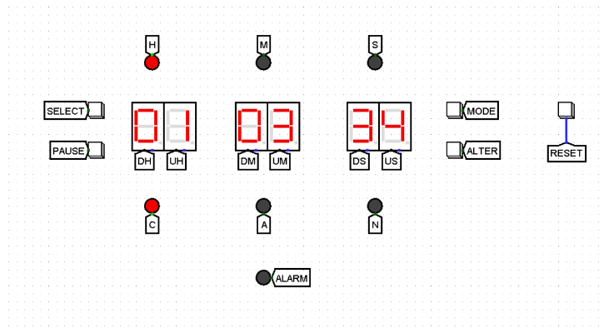
MODELO PROPOSTO

Slide 5
ESPECIFICAÇÕES
O botão MODE serve para alternar entre os modos do relógio: NORMAL (N),ALARME (A), MUDANÇA (C).
N : Mostra as horas; A: Configura o relógio para alarmar em determinada hora; C: Modifica a hora do relógio.
Os LEDs H, M e S indicam o display que está selecionado no momento, sendo eles hora, minuto e segundo, respectivamente.
Nos modos A e C o SELECT serve para alternar entre H,M,S e o botão ALTER é usado para incrementar o valor do display.
Quando o relógio marcar o horário que foi configurado no alarme, o LED ALARM deve acender.
O botão PAUSE pode ser utilizado para apagar o LED alarme e pausar o relógio em qualquer momento.
O botão RESET pode ser utilizado para reiniciar o relógio.

Slide 6
DIVISÃO DE ETAPAS
RELÓGIO
ALARME
MÁQUINAS DE ESTADO
CIRCUITO COMPLETO
Falaremos da construção do relógio
Falaremos da construção do alarme
Falaremos da construção das máquinas de estado
Mostraremos um único circuito

Slide 7
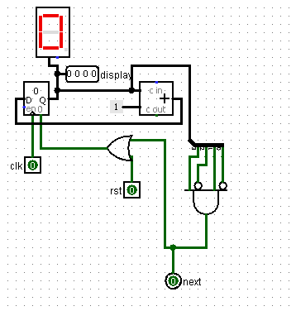
RELÓGIO
O primeiro passo é criar um circuito de 0 a 9.
Nele, temos um somador e um registrador realizando papéis importantes para o funcionamento do contador.
Além disso, usamos as portas lógicas para limitar que o número apresentado no display hexadecimal seja de 0 a 9 de fato.
A criação do reset e do next é de extrema importância para o funcionamento do relógio por completo.
Quando o reset for acionado o display será reiniciado.
O next serve para que quando o display exceda o 9 , um bit seja enviado para o próximo display.

Slide 8
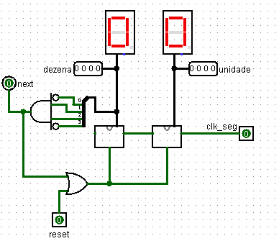
RELÓGIO
Com o circuito que conta de 0 a 9 pronto, devemos preparar agora o que contará de 0 a 59.
Para isso conectamos aos dois displays o mesmo contador de 0 a 9.
Porém, o contador de 0 a 9 da unidade exportará seu bit de next para o contador de 0 a 9 das dezenas. Isso é possível porque o next do contador de unidade foi conectado ao clock do contador das dezenas.
Além disso, foram usadas portas lógicas no contador de 0 a 9 das dezenas , para que seu display vá até 5.
Então, temos um clk_seg conectado ao clock do contador de 0 a 9 que representa as unidades para que o circuito funcione, ou seja , para adicionar cada valor.
Os botões de reset, para reiniciar o circuito e de next para que o bit excedente seja exportado para o próximo contador que criaremos.
Os pinos de 4 bits foram rotulados como “dezena” e “unidade”. Lembrando que eles representam a saída de dados

Slide 9
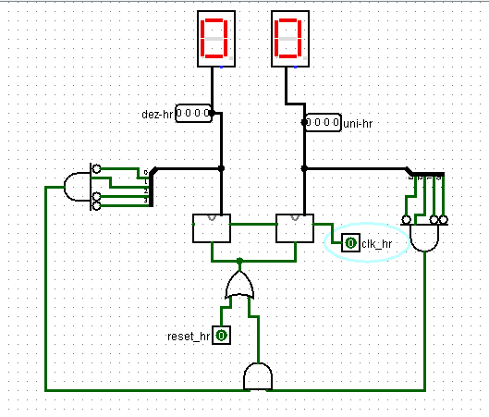
RELÓGIO
Agora, devemos criar um contador de 0 a 23.
Ele é bastante similar ao contador de 0 a 59, porém com alguns detalhes de diferença.
São usados, também, dois contadores de 0 a 9. Um clk_hr foi criado para que o circuito inicie a contagem e o next do primeiro contador de 0 a 9 foi ligado ao clk do segundo contador de 0 a 9, assim como no contador de 0 a 59.
Também foram usadas portas lógicas em ambos os displays para limitá-los a 23.
A diferença aqui para o contador anterior é que, como esses displays representam a hora do relógio, não é necessário um next.
Além disso, assim como nos contadores anteriores, é necessário que esse contador possa ser resetado, e para isso foi criado o reset_hr.
A saída de dados se dá por “dez-hr” e “uni-hr”.

Slide 10
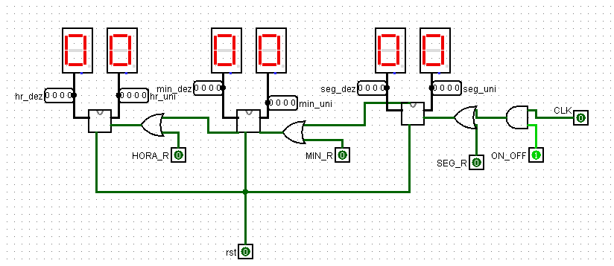
RELÓGIO
Com todos os contadores prontos, podemos criar o circuito completo do Relógio.
Além de usar os contadores anteriores, precisamos criar botões que alterem individualmente os displays dos segundos, dos minutos e das horas do relógio. Eles são : HORA_R, MIN_R, SEG_R.
Também foram adicionados os botões de ON_OFF e de reset (rst) para podermos utilizar esse relógio.
É de extrema importância, também, criar e nomear cada saída de dados para cada display.

Slide 11
RELÓGIO COMPLETO

Slide 12
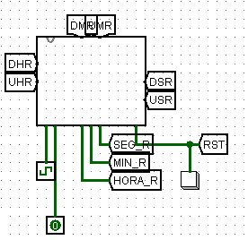
RELÓGIO
Finalmente, conseguimos compactar todo o circuito do relógio nessa simples representação que nos permitirá continuar com o prosseguimento do nosso trabalho.
Em todas as saídas e entradas do relógio completo foram colocados e nomeados os túneis, essas ferramentas terão maior utilidade depois.

Slide 13
ALARME
O circuito do alarme é muito similar ao do relógio, sendo que podemos usar quase todas as etapas anteriores da mesma forma.
Uma das alterações é que os valores dos displays devem poder ser alterados diretamente e não só com o pulso do clock.
Porém, como nós já havíamos construído o próprio circuito do relógio completo com essa funcionalidade, podemos utilizá-lo agora.
Um dos pontos principais na criação do alarme é que precisamos de um circuito comparador para acionar o alarme quando a hora do relógio for igual a hora que o usuário definiu no alarme.

Slide 14
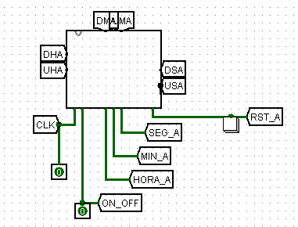
ALARME
Então, recapitulando, temos os botões que alteram cada display individualmente. Podemos identificá-los na figura de cima, são eles: HORA_R, MIN_R e SEG_R.
Na figura de baixo, com o alarme já pronto, usamos túneis para nomear os mesmos botões anteriores, agora eles são: HORA_A,MIN_A e SEG_A.
Os túneis de saída de dados, ou seja, aqueles que serão conectados aos displays são similares com os do relógio. Mas, para os diferenciar daqueles apresentados no relógio, agora na nomenclatura temos um “A” no final.
Assim como no circuito do relógio, o circuito do alarme também tem um reset.

Slide 15
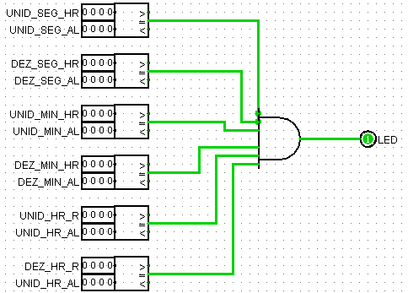
ALARME
No logisim, já temos acesso a uma ferramenta chamada comparador.
Para utilizá-lo, de forma correta, no nosso projeto, ligamos em cada entrada dessa ferramenta os dados que iriam para cada display individualmente, tanto os do relógio quanto os do alarme.
Ao fazer todas as comparações entre unidade e dezena dos segundos, dos minutos e da hora, usamos uma porta and e ligamos a um led.

Slide 16
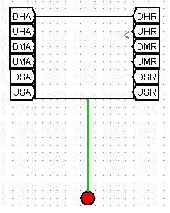
ALARME
Com o circuito do comparador já feito anteriormente, de novo compactamos tudo em um circuito que será conectado a túneis.
Os túneis foram usados em todas as unidades e dezenas dos segundos, dos minutos e das horas.
Após ser feita a comparação dentro do circuito, o LED acenderá quando a hora do relógio for igual a hora que o usuário definir no alarme.

Slide 17
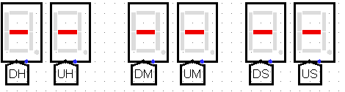
MULTIPLEXADOR
Uma das questões importantes do trabalho é que teremos apenas 6 displays hexadecimais representados para que o usuário possa tanto configurar o alarme quanto ver a hora.
Para isso ser possível, é necessário ser utilizada outra ferramenta: o multiplexador.

Slide 18
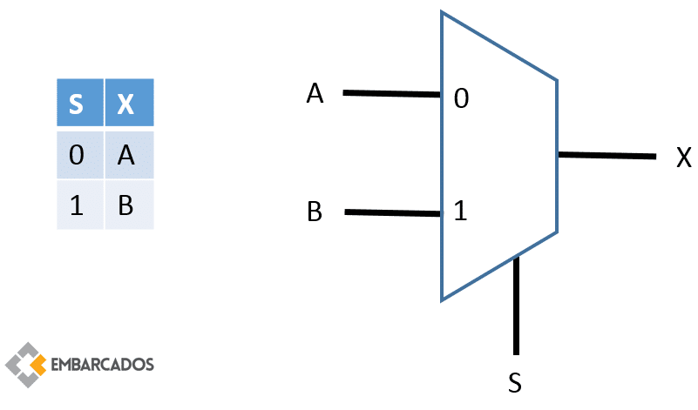
MULTIPLEXADOR
No projeto de circuitos digitais, o multiplexador é um dispositivo que possui múltiplos fluxos de dados na entrada e somente um fluxo de dados na saída.
Por exemplo, um multiplexador de duas entradas é uma simples conexão de portas lógicas cuja saída X é tanto a entrada A ou a entrada B.

Slide 19
MULTIPLEXADOR
Então, tendo em vista com funciona o multiplexador, conectamos cada unidade e dezena dos segundos, dos minutos e das horas a um multiplexador.
Cada multiplexador terá uma saída, esses dados de cada saída que serão conectados aos seis displays que apresentarão ou relógio ou o alarme.

Slide 20
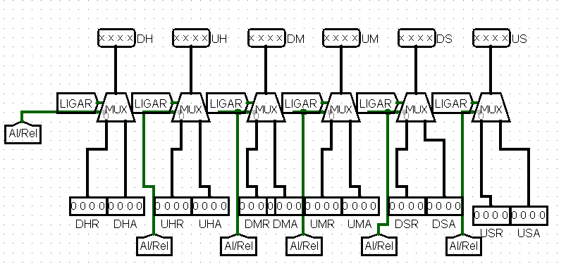
MULTIPLEXADOR

